Slide 1


Slide 2

비트아카데미 자바 93기
프로젝트 발표
2017.09.01

Slide 3
CONTENTS
01
02
03
04
05
현황 & 문제점
해결방안 & 기능
시연
시스템 아키텍쳐
& 기술 소개
팀원소개

Slide 4

현황 및 문제점
01

Slide 5





현황 및 문제점
01

Slide 6

현황 및 문제점
01
영화인 통합 관리 불가
(트위터, 인스타, 개인 블로그 등 분산된 SNS)

Slide 7




현황 및 문제점
01

Slide 8
현황 및 문제점
01
영화인 위주의 영화 알림 서비스 부재
(왓챠, CGV 기존 서비스는 영화 중심)

Slide 9

현황 및 문제점
01
실시간 덕질의 어려움

Slide 10

해결방안 및 기능
02

Slide 11
해결방안 및 기능
02

Slide 12
해결방안 및 기능
02
영화인 통합 관리 게시판 구축
1

Slide 13
해결방안 및 기능
02
영화인의 참여 영화
알림 서비스 제공
영화인 통합 관리 게시판 구축
1
2

Slide 14
해결방안 및 기능
02
영화인의 참여 영화
알림 서비스 제공
영화인 통합 관리 게시판 구축
1
2
3
영화인 사진/목록 확인

Slide 15
해결방안 및 기능
02
영화인의 참여 영화
알림 서비스 제공
영화인 통합 관리 게시판 구축
1
2
3
4
확장 프로그램의 이용
실시간으로 영화인 추가/글쓰기
영화인 사진/목록 확인

Slide 16
해결방안 및 기능
02
영화인의 참여 영화
알림 서비스 제공
영화인 통합 관리 게시판 구축
1
2
3
4
확장 프로그램의 이용
실시간으로 영화인 추가/글쓰기
영화인 사진/목록 확인

Slide 17
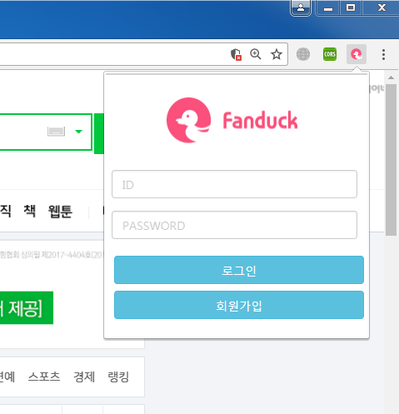
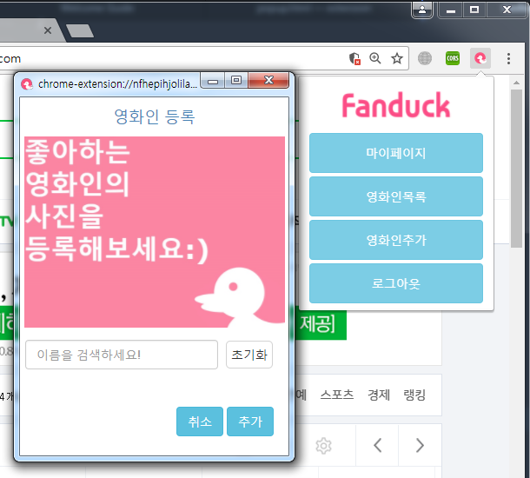
해결방안 및 기능
02
[크롭 웹 브라우저 플러그인]
[로그인]
[목록 – 영화인 추가]

Slide 18
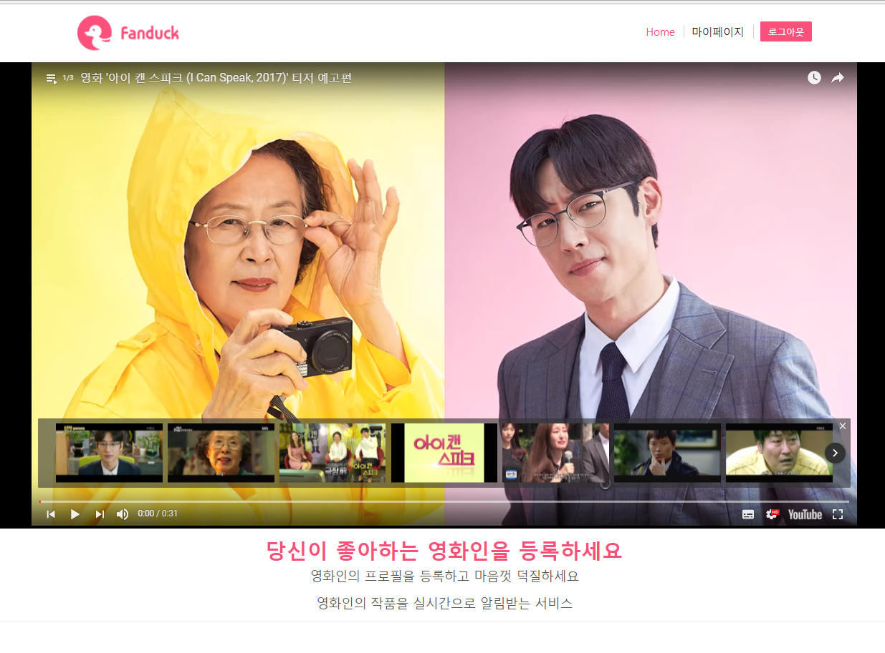
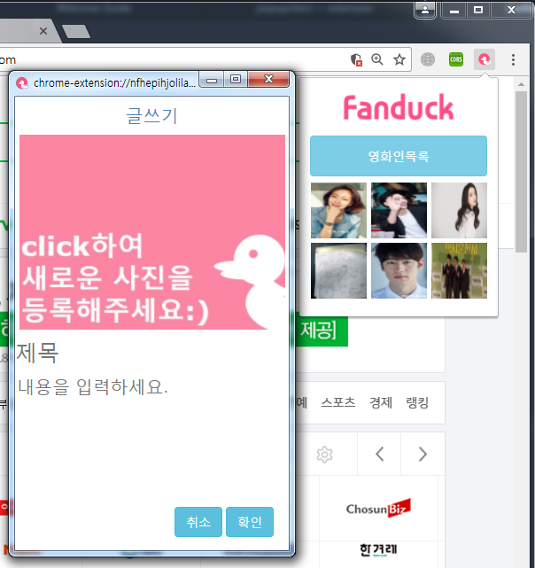
해결방안 및 기능
02
[크롭 웹 브라우저 플러그인]
[영화인 목록 확인 가능, 게시글 등록]
[Fanduck 페이지로 이동 가능]

Slide 19
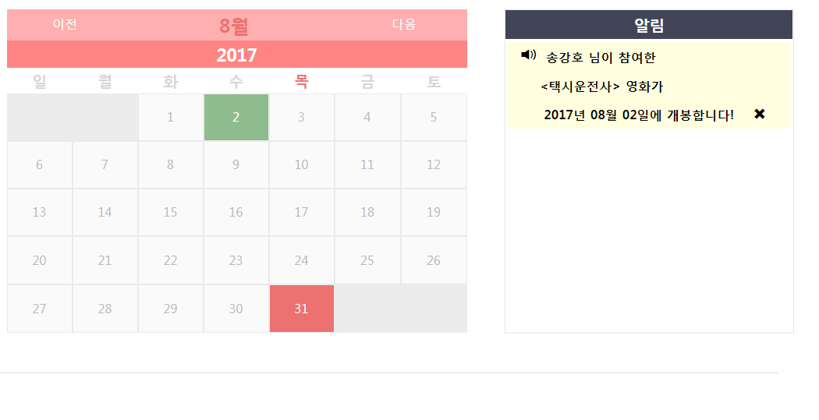
해결방안 및 기능
02
[웹]
[추가한 영화인의 영화 개봉 알림 서비스]

Slide 20
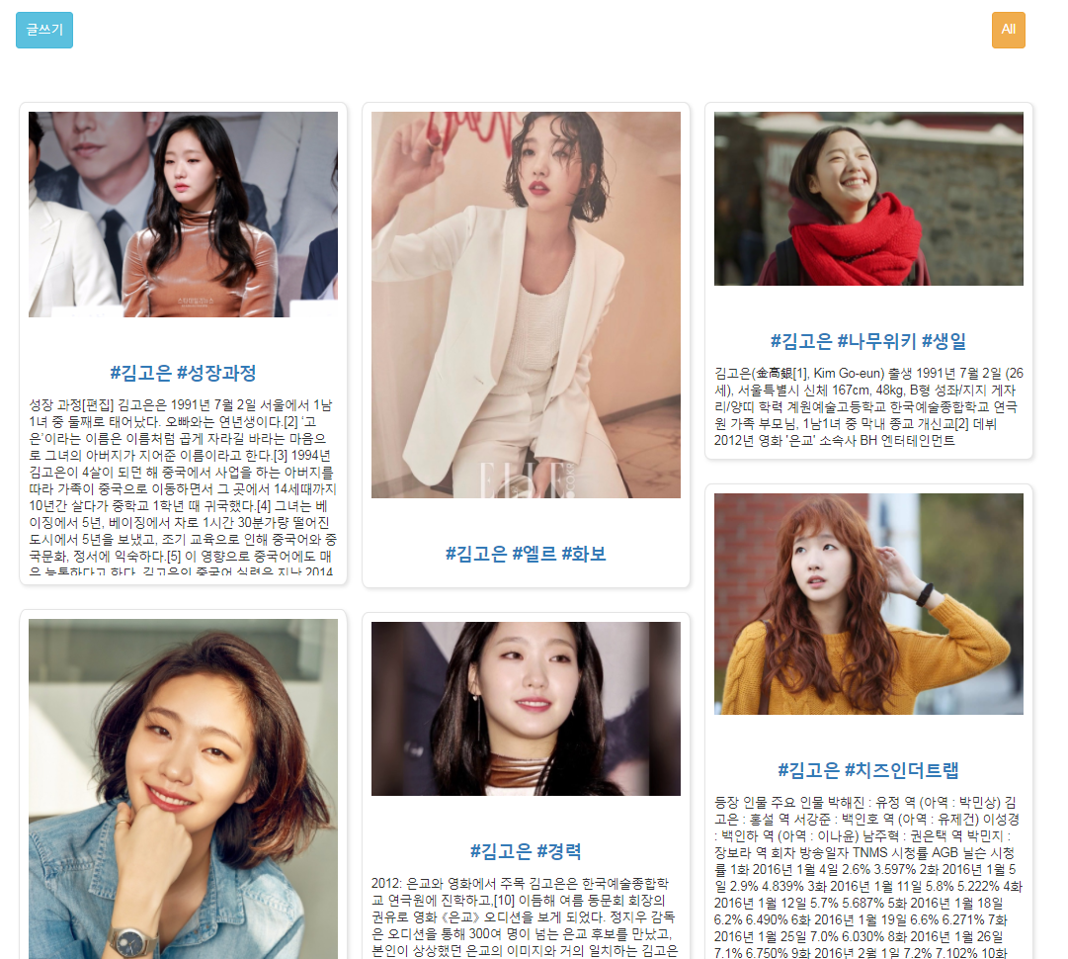
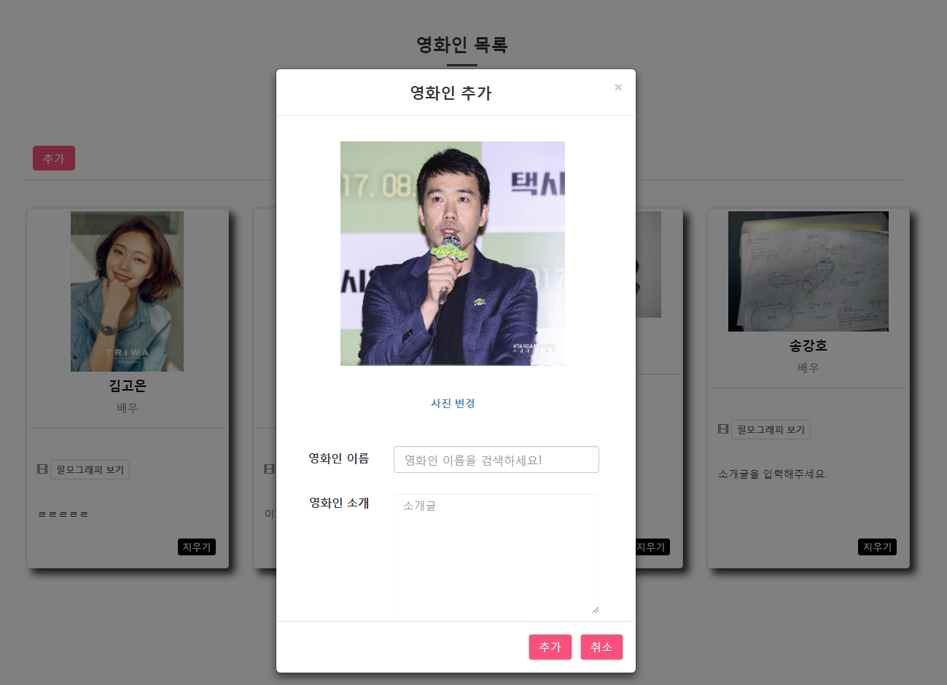
해결방안 및 기능
02
[웹]
[영화인 추가]
[영화인 클릭 시 상세페이지로 이동]

Slide 21
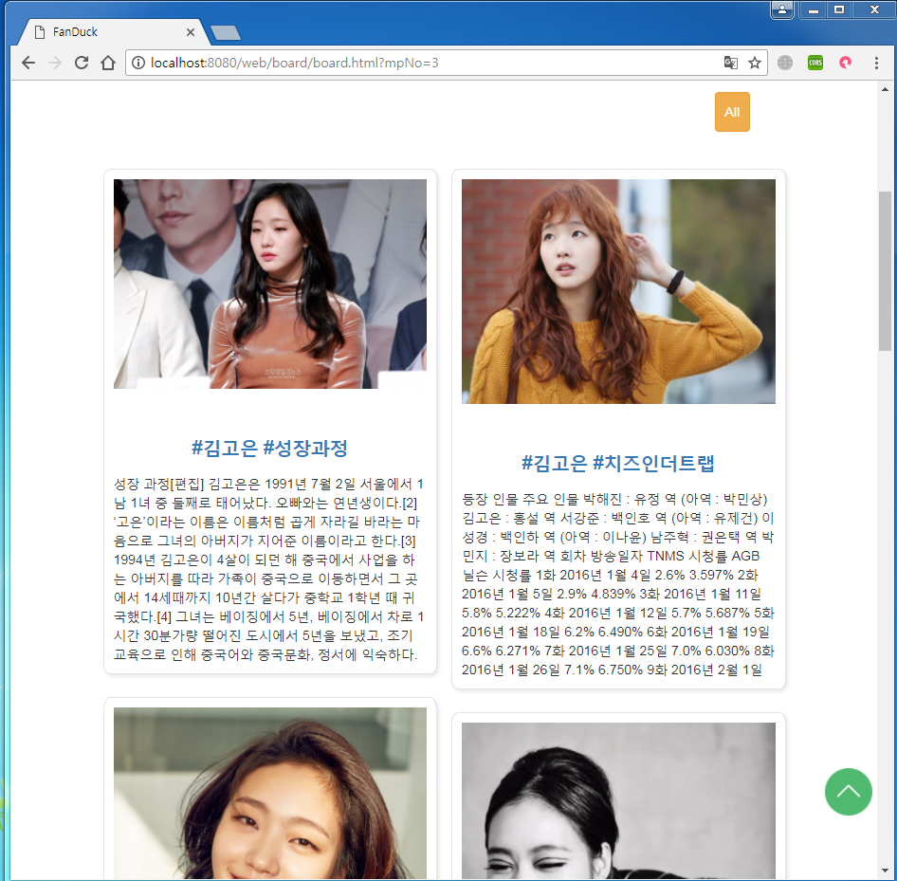
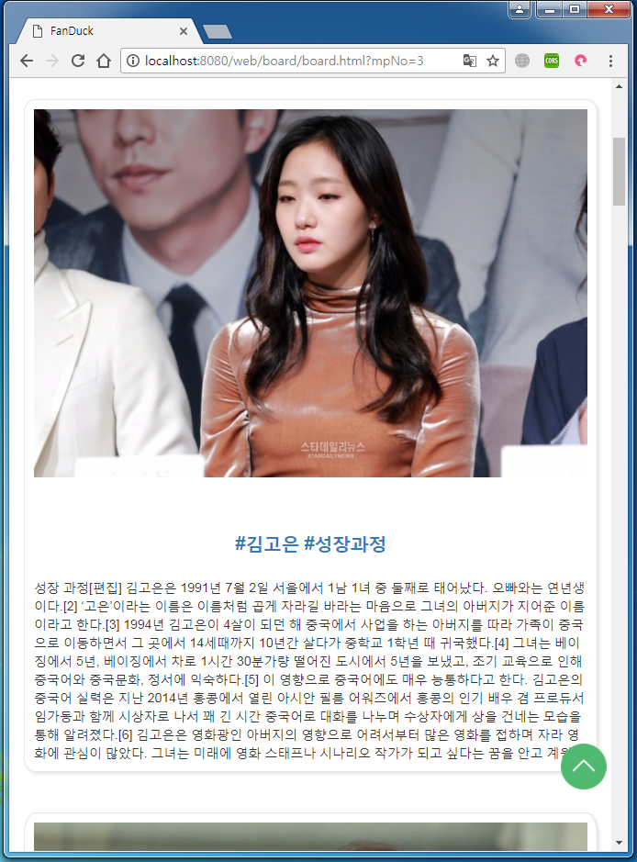
해결방안 및 기능
02
[웹]
[반응형 웹 페이지]

Slide 22
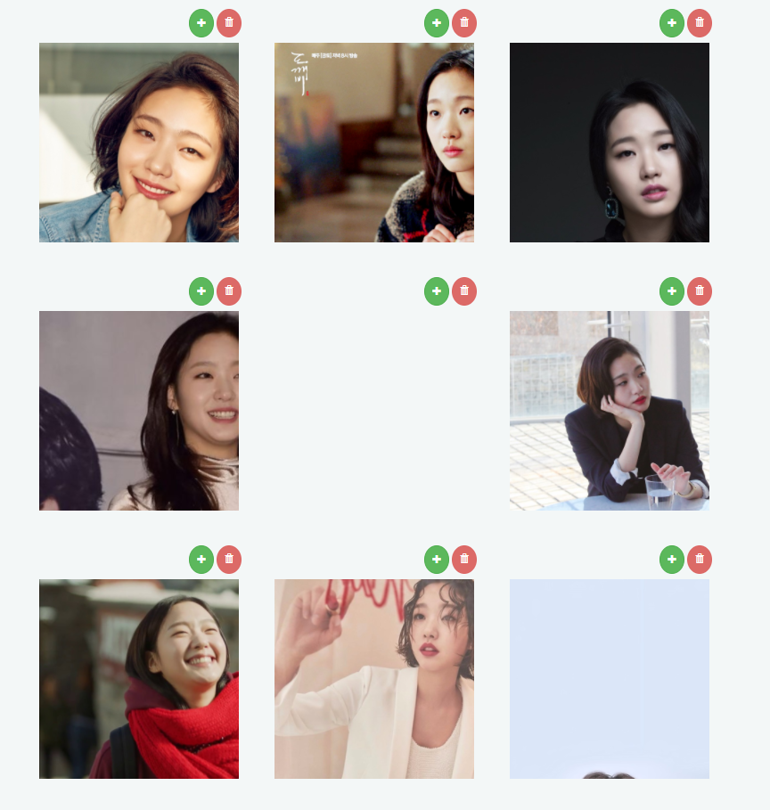
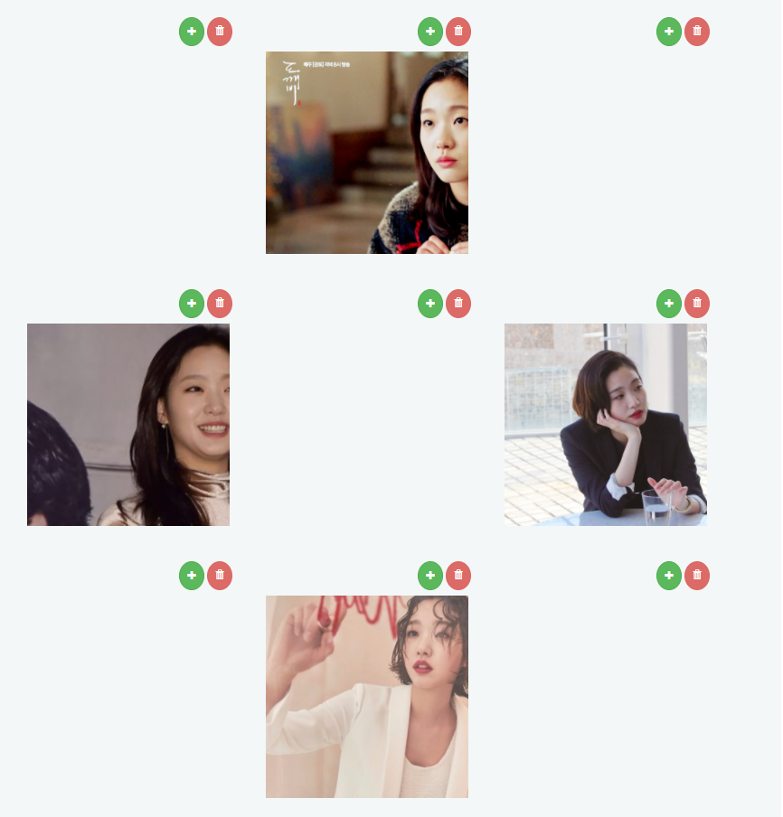
해결방안 및 기능
02
[웹]
[사용자가 원하는 형태로 사진 등록 가능]

Slide 23
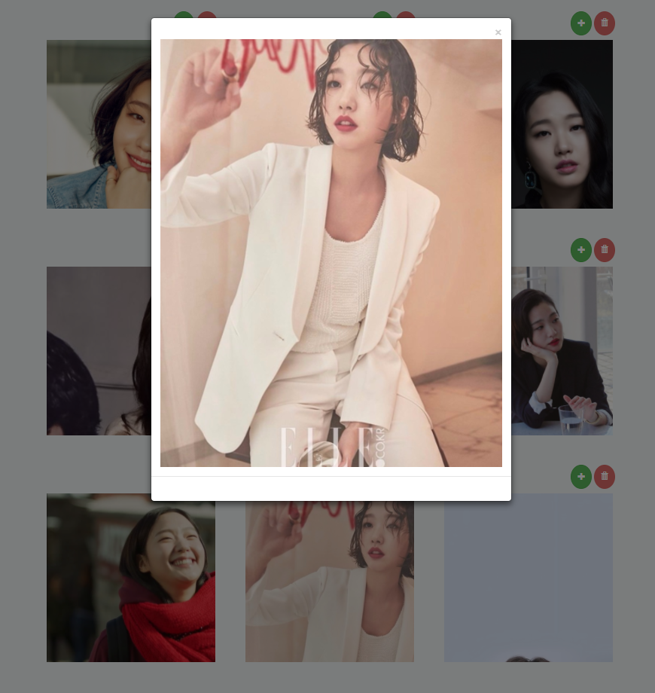
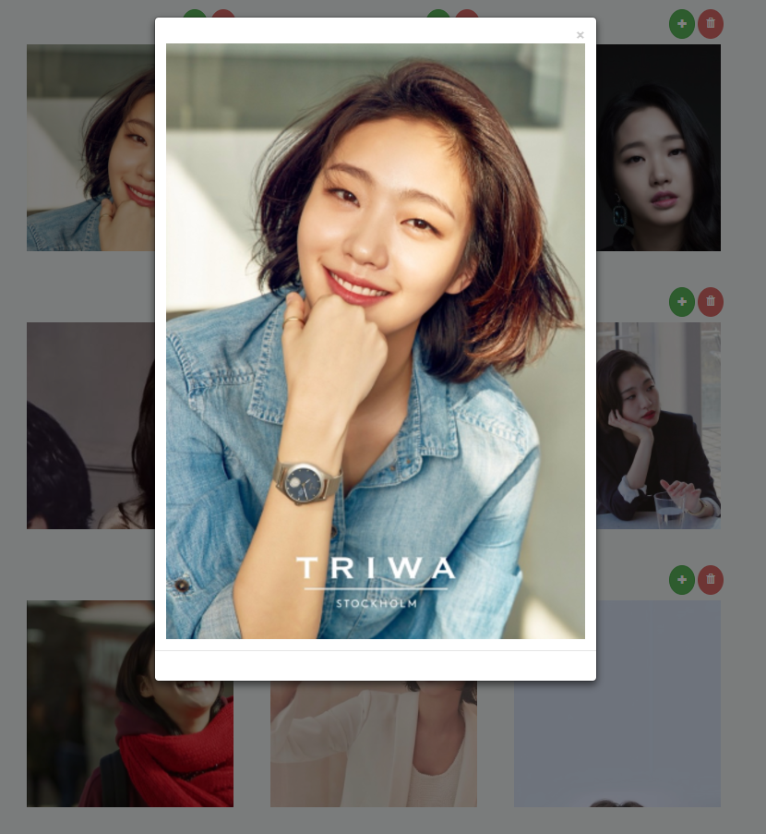
해결방안 및 기능
02
[웹]
[사진 클릭 시 확대 가능]

Slide 24

시스템 아키텍처
04

Slide 25





시스템 아키텍처
04
영화진흥위원회 API 요청
SERVER
1
DB
WEB
영화인을 추가할 때 영화진흥위원회 서버에 실시간으로 AJAX 요청

Slide 26

시스템 아키텍처
04
영화진흥위원회 API 요청
SERVER
1
DB
WEB
JSON 형식으로 영화인 정보를 받아 옴

Slide 27
시스템 아키텍처
04
SERVER
2
DB
WEB
받아 온 영화인 정보를 Tomcat 서버에 JSON 형식으로 전달

Slide 28

시스템 아키텍처
04
SERVER
2
DB
WEB
전달받은 JSON 데이터를 SQL 쿼리로 DB에 저장

Slide 29

시스템 아키텍처
04
SERVER
2
DB
WEB
DB에 저장된 데이터를 서버로 보내줌

Slide 30
시스템 아키텍처
04
SERVER
2
DB
WEB
서버는 JSON 형식의 데이터를 웹에 전달,
웹은 handlebars를 이용하여 화면에 뿌려줌

Slide 31






















사용 기술
05
FRONTEND
BACKEND
TOOL & API

Slide 32
확장프로그램만들기
05
[Manifest.json]
실제 시연

Slide 33
팀원 소개
06
팀장
팀원
팀원
이유운
신선아
김미연

Slide 34
감사합니다

